Slide 1


Slide 2

Objetivos de Gitflow
1
Estandarizar
Establecer un proceso de flujo de trabajo estándar
2
Colaborar
Facilitar el trabajo en equipo y la integración de cambios
3
Controlar
Mantener un registro histórico claro de los cambios realizados

Slide 3
Características clave de Gitflow
Ramas dedicadas
Flujo de fusión
Versiones etiquetadas
Diferentes ramas para características, lanzamientos y correcciones
Fusión de ramas de manera secuencial y controlada
Cada lanzamiento se marca con una etiqueta única

Slide 4
Flujo de trabajo en Gitflow
Inicio
Lanzamiento
Crear rama de desarrollo a partir de la rama principal
Crear rama de lanzamiento y fusionar con rama principal
1
2
3
Desarrollo
Crear ramas de características y realizar cambios

Slide 5
Ramas principales en Gitflow
Rama de
Desarrollo
Ramas de características
Rama principal
Contiene el código del producto final listo para liberar
Integra los cambios de las ramas de características
Implementan nuevas funcionalidades de forma aislada

Slide 6



Ramas de soporte en Gitflow
Rama de
lanzamiento
Rama de
corrección
Rama de hotfix
Corrige urgentemente un problema crítico en la versión en producción
Prepara un nuevo lanzamiento a partir de la rama de desarrollo
Implementa correcciones en una versión en producción

Slide 7
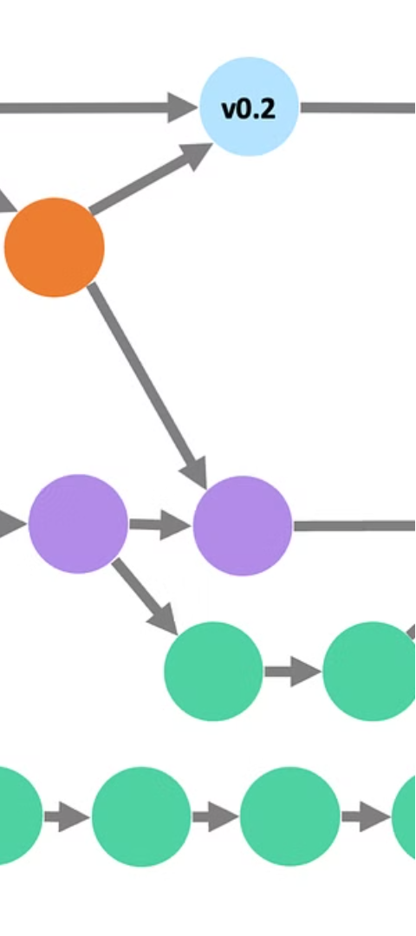



Beneficios de utilizar Gitflow
Claridad
Estructura clara y organizada del flujo de trabajo
Trazabilidad
Registro histórico detallado de los cambios realizados
Colaboración
Facilita el trabajo en equipo y la integración de cambios

Slide 8
Conclusión y recomendaciones
Gitflow es ideal para proyectos grandes y equipos numerosos debido a su estructura clara, aunque puede ser demasiado complejo para proyectos pequeños. Se recomienda usarlo con formación adecuada y automatización de procesos. Para proyectos más simples, considera alternativas como GitHub Flow.

